Slide 1
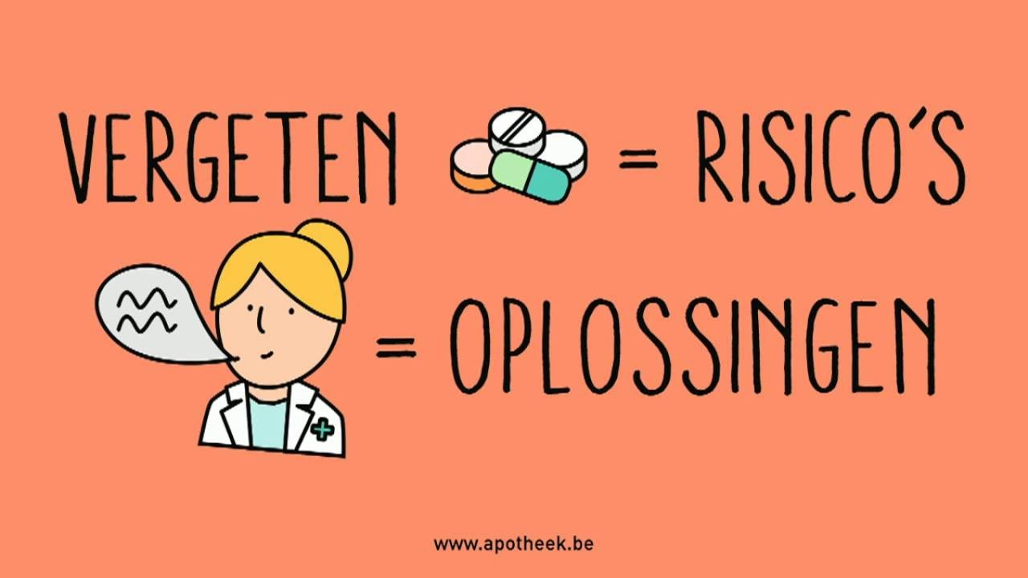
De mate waarin de patiënt zijn behandeling uitvoert, zoals afgesproken met zijn behandelaar
Therapietrouw verbetert de gezondheid van de patiënt
Therapietrouw

Slide 2

Oorzaken therapieontrouw
Als de patiënt geen klachten heeft
Als het effect van medicatie niet direct merkbaar is
Angst voor of last van bijwerkingen
Geen vertrouwen hebben in de behandelaar
Vergeten van inname medicatie

Slide 3

Gevolgen therapieontrouw
Grotere kans op:
  Het mislukken van de behandeling
  Complicaties op de lange termijn
  Progressie van de ziekte
  Onnodige extra lichamelijke onderzoeken

Slide 4
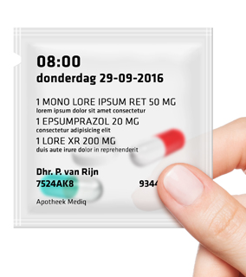
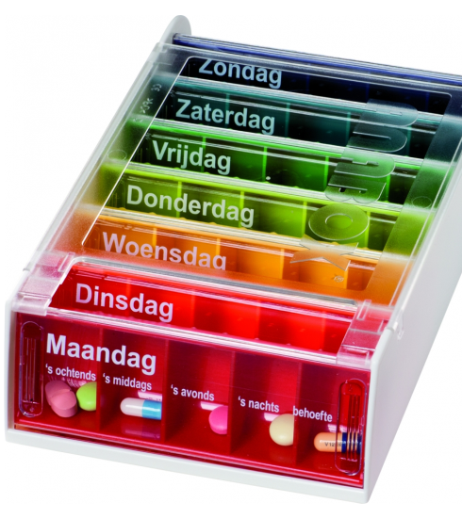
Vergeet u vaak uw medicatie? Vraag naar de hulpmiddelen in uw apotheek!

